Slide 1
Оценка уровня сформированности функциональной грамотности у обучающихся 6 класса. Особенности диагностической работы.
Ковалева Галина Сергеевна, руководитель Центра оценки качества образования Института стратегии развития образования Российской академии образования, к.п.н.
Notes:
До 2024 года в целях осуществления прорывного научно-технического и социально-экономического развития страны планируется обеспечение вхождения России в число пяти крупнейших экономик мира, в том числе обеспечение темпов экономического роста выше мировых. Правительству РФ поручено обеспечить глобальную конкурентоспособность российского образования, вхождение Российской Федерации в число 10 ведущих стран мира по качеству общего образования.
Повышение качества общего образования , реализация указов президента России может быть обеспечена успешной реализацией ФГОС общего образования, т.е. за счет формирования функциональной грамотности, достижения планируемых предметных, метапредметных и личностных результатов, если в учебном процессе реализован комплексный системно-деятельностный подход, если процесс обучения идет как процесс решения учащимися различных классов учебно-познавательных и учебно-практических задач, задач на применение или перенос тех знаний и тех умений, которые учитель формирует.

Slide 2
Что предпринимается на федеральном уровне в рамках национального проекта «Образование»
Инициирован проект « Мониторинг формирования функциональной грамотности обучающихся» по разработке национального инструментария по методологии международных исследований
Регулярное информирование страны о результатах выпускников основной школы - отслеживание результатов российских учащихся по методологии PISA (PISA for schools)
Обеспечение поддержки школ с низкими результатами (проект 500+)

Slide 3
Инновационный проект Министерства просвещения РФ «Мониторинг формирования функциональной грамотности обучающихся»
Руководитель - Ковалева Галина Сергеевна, к.п.н., руководитель Центра оценки качества образования ФГБНУ «ИСРО РАО»
Цель проекта: Создание Национального инструментария, обеспечивающего методическое сопровождение формирования функциональной грамотности обучающихся

Slide 4
Разработка национального инструментария по методологии PISA
ЦЕЛЬ ИСПОЛЬЗОВАНИЯ
ЭФФЕКТ
УСЛОВИЯ ИСПОЛЬЗОВАНИЯ
Национальный инструментарий, разработанный по методологии PISA
Создание тренажеров
Включение заданий в различные предметы
Проведение оценочных процедур
Подготовка учителей Подготока разработчиков учебных заданий
Создание учебно-методических пособий
Подготовка специалистов: разработчиков заданий, психометриков
Введение в штат школы специалиста по диагностике
Внедрение формирующего и диагностического оценивания
Проведение мониторинговых исследований
Формирование функциональной грамотности по индивидуальной траектории
Наличие цифровых устройств
Доступ в интернет
Качество программного обеспечения
Внедрение новых учебно-методических материалов
Изменение учебного процесса

Slide 5
Функциональная грамотность (основное определение)
Леонтьев А.А.: «Функционально грамотный человек — это человек, который способен использовать все постоянно приобретаемые в течение жизни знания, умения и навыки для решения максимально широкого диапазона жизненных задач в различных сферах человеческой деятельности, общения и социальных отношений»
[Образовательная система «Школа 2100». Педагогика здравого смысла / под ред. А. А. Леонтьева. М.: Баласс, 2003. С. 35.].

Slide 6
Составляющие функциональной грамотности
Функциональная грамотность – способность применять приобретаемые в течение жизни знания, умения и навыки для решения максимально широкого диапазона жизненных задач в различных сферах человеческой деятельности
Гражданская грамотность
Информа-ционная грамотность
Читательская грамотность
Математи-ческая грамотность
Естественно-научная грамотность
Компьютер-ная
грамотность
?
Налоговая грамотность
?
Финансовая грамотность
Глобальные компетенции
Креативное мышление
?
?
Совместное решение проблем

Slide 7
Структура измерительных материалов в исследовании PISA
ЧГ: Типы и форматы текста
ЧГ: Работать с информацией:
находить и извлекать
осмысливать и оценивать
интерпретировать
Содержательная область
Контексты/ ситуации
Компетентностная область
МГ: Разделы математики
МГ: Формулировать, применять интерпретировать и оценивать результаты с позиций математики и реальной проблемы
ЕНГ: Естественнонаучные предметы
Методология
ЧГ: Ситуации функционирования текста
БЛОК ЗАДАНИЙ
МГ: Мир
индивидуума, социума,
образования и науки
ЕНГ:
давать научные объяснения,
применять е/н методы исследования,
интерпретировать данные, делать выводы
ЕНГ: Здоровье, ресурсы
окружающая среда,
связь науки и технологии
Notes:
Типы текста:
Повествование
Рассуждение
Описание
Толкование
Инструкция
Переговоры
Обсуждение
Множественный тип
Форматы текста:
Сплошной
Несплошной
Множественный
Ситуации функционирования текста:
Учебная
Деловая
Личная
Общественная
Множественная

Slide 8
Функциональная грамотность – способность использовать знания, умения, способы в действии при решении широкого круга задач обнаруживает себя за пределами учебных ситуаций, в задачах, не похожих на те, где эти знания, умения, способы приобретались.
Чтобы оценить уровень функциональной грамотности своих учеников, учителю нужно дать им нетипичные задания, в которых предлагается рассмотреть некоторые проблемы из реальной жизни. Решение этих задач, как правило, требует применения знаний в незнакомой ситуации, поиска новых решений или способов действий, т.е. требует творческой активности.

Slide 9
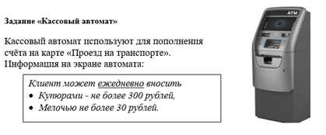
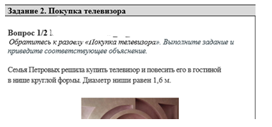
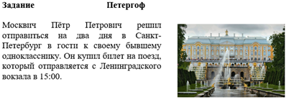
Математическая грамотность
Мониторинг 5 класс
Мониторинг 7 класс
Исследование PISA
Кассовый аппарат
Бугельные подъемники
Петергоф
Покупка телевизора
Рассуждать
Взвешивание фруктов
Ремонт комнаты

Slide 10
Особенности диагностической работы
Цель: оценить уровень сформированности читательской, математической, естественнонаучной, финансовой грамотности, а так же таких направлений как «глобальные компетенции» и «креативное мышление» как составляющих функциональной грамотности обучающихся 6-х классов.
Состав варианта (Вариант сформирован по четырем из шести направлений функциональной грамотности: читательской (ЧГ), математической (МГ) и естественнонаучной (ЕНГ), финансовой(ФН), глобальным компетенциям (ГК), креативному мышлению (КМ)).
Типы заданий: с выбором одного или нескольких верных ответов; с множественным комплексным выбором; с кратким ответом (в виде букв, слов, цифр); с развернутым ответом; с выбором ответа и пояснением к нему
Система оценивания: за выполнение заданий – 0, 1 или 2 балла, за работу в целом – суммарный балл и уровень сформированности функциональной грамотности

Slide 11
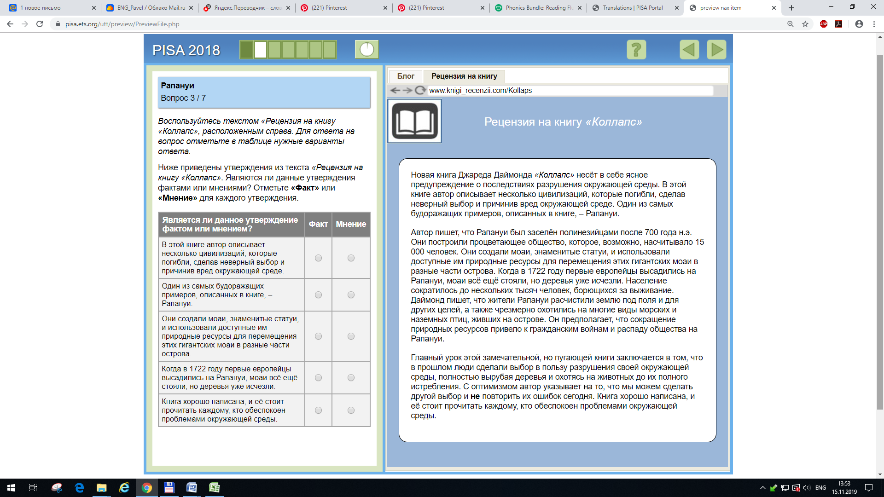
Пример заданий PISA на читательскую грамотность
Ситуация: общественная
Формат текста: сплошной
Тип текста: рассуждение
Читательское умение: размышление над содержанием и формой текста
Тип задания: множественный выбор
Трудность: 654 балла по 1000-балльной шкале, 5 уровень
Ответы: 1) факт, 2) мнение, 3) факт; 4) факт; 5) мнение Ответ принимается полностью (оценка – два балла)
Выбор: верно выбраны 5 ответов из 5. Ответ принимается частично (оценка – один балл)
Выбор: верно выбраны 4 ответа из 5.
Комментарий. 42% российских учащихся полностью выполнили это задание. Самый низкий результат – 17% (Марокко), самый высокий – 71% (США).
Из учеников, приступивших к выполнению задания, 36% получили 2 балла, 28% – 1 балл. Задание проверяет умение различать факт и мнение. Первое и последние три утверждения не вызвали больших трудностей у российских учащихся. Их верно квалифицировали от 76% до 89% отвечавших. По второму утверждению результаты ниже – 58%, что вполне объяснимо. Оно содержит «фактологическую» (указание на Рапануи как на один из примеров, описанных в книге) и «оценочную» часть («самых будоражащих»). В тексте акцент делается на оценке, а более 40% отвечавших обратили внимание на фактологическую сторону высказывания.

Slide 12
Характеристики заданий и система оценивания

Slide 13
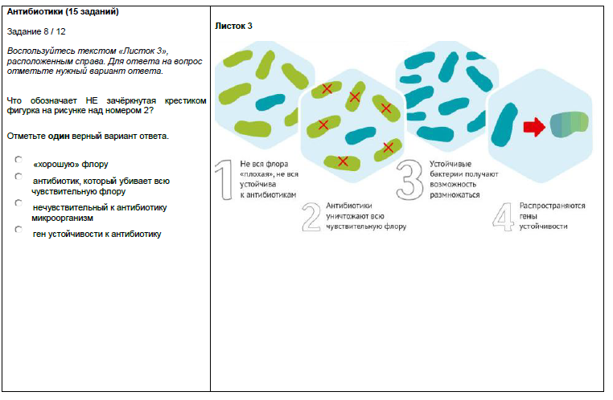
Пример оформления заданий в работе

Slide 14
Пример оформления заданий в работе

Slide 15
Характеристика заданий
Компетентностная область оценки
Формулировать
Применять
Рассуждать
Интерпретировать
Находить и извлекать информацию
Интегрировать и интерпретировать информацию
Оценивать содержание и форму текста
Использовать информацию из текста
Научное объяснение явлений
Применение методов естественнонаучного исследования
Интерпретация данных для получения выводов
Выявление финансовой информации
Анализ информации в финансовом контексте
Оценка финансовой проблемы
Применение финансовых знаний и понимания
Выявлять мнения, подходы, перспективы
Анализировать различные мнения, подходы, перспективы
Объяснять сложные ситуации и проблемы
Оценивать информацию
Выдвижение разнообразных идей
Отбор креативных идей
Доработка идеи
Выдвижение креативной идеи

Slide 16
Характеристика заданий
Контекст
Общественный
Научная деятельность
Личный
Образовательный
Личный
Научный
Общественный
Изобретательство
Личные траты, досуг и отдых.
Гражданин и сообщество.
Дом и семья.
Личный.
Личный
Общественный
Общественный
Изобретательство
Научный

Slide 17
Характеристика заданий
Формат ответа
Задание с выбором одного верного ответа
Задание с выбором нескольких верных ответов
Задание с кратким ответом
Задание с несколькими краткими ответами (отдельные поля для ответов)
Задание с развернутым ответом (в виде текста, рисунка или и рисунка, и текста)
Задание на установление соответствия (две группы объектов)
Задание на установление соответствия (несколько групп объектов)
Задание на установление последовательности
Задание на выделение фрагмента текста
Задание с комплексным множественным выбором
Комплексное задание с выбором ответа и объяснением
Задание с кратким ответом и пояснением к нему

Slide 18
Характеристика заданий
Уровень сложности

Slide 19
Характеристика заданий
Способ проверки

Slide 20
Что подготовлено к 2020/2021 учебному году http://skiv.instrao.ru/bank-zadaniy/finansovaya-gramotnost/

Slide 21
Проблемы разграничения: формирование функциональной грамотности и оценка функциональной грамотности
Ложная установка: "В каждый предмет надо включить задачи по функциональной грамотности". Массово появляются так называемые «PISA-подобные» задания и разворачиваются программы повышения квалификации учителей.
Важно: формирования функциональной грамотности – это не натаскивание на образцы оценки
Основной критерий оценки функциональной грамотности: способность применять знания в различных нетипичных ситуациях, поиск новых решений и способов действий.
Стартовая диагностика
Формирующая оценка
Оценка сформированности функциональной грамотности
Учебный процесс – формирование функциональной грамотности

Slide 22
Что делать?
Эффективное введение ФГОС:
реализация педагогических практик развивающего обучения
внедрение новой системы учебных заданий и учебных ситуаций, ориентированных на формирование функциональной грамотности
повышение квалификации учителей
Учебно-методические средства обучения:
технологии развивающего обучения
эффективные педагогические практики
учебные задания и учебные ситуации
Notes:
22
Квалификация учителя в формировании функциональной грамотности определяется:
(1) какую часть учащихся – всех, подавляющее большинство или только отдельных детей – учитель может включить в учебный процесс, насколько умело может инициировать (или даже спровоцировать) учебную деятельность детей, появление у них образовательного запроса;
(2) даёт ли учитель возможность детям обмениваться мнениями по поводу учебного задания, обсуждать пути его решения, полученные результаты, сравнивать эффективность различных способов решения и поощряет ли системой оценки такого рода деятельность (называемую обычно учебным сотрудничеством, позиционным сотрудничеством или учением в общении);
(3) организует ли учитель поисковую активность детей или тренирует только их исполнительскую дисциплину.
(4) стимулирует ли учитель становление и развитие самостоятельной оценочной деятельности детей или полностью присваивает себе все функции контроля и оценки.
Главным направлением повышения квалификации учителей в области формирования функциональной грамотности становится разработка различных классов учебных задач и методика формирования различных стратегий их решения.
Каждый учитель должен проанализировать систему заданий, которые он планирует использовать в учебном процессе. Он должен помнить, что результат его работы заложен им в тех материалах, с которыми он пришел на урок и теми материалами, с которыми дети работают дома при подготовке к уроку. Важно задать вопрос: Какие задания работают на формирование функциональной грамотности? Сколько таких заданий в учебниках и задачниках, по которым работает учитель? Достаточно ли их количества для формирования прочного уровня функциональной грамотности?

Slide 23
График подготовки и проведения исследовательского блока в системе повышения квалификации (1)
Подготовительный этап
9 ноября
Вебинар для учителей и администраторов ОО «Оценка уровня сформированности функциональной грамотности учащихся 6 класса. Особенности диагностической работы. Проведение диагностической работы. Процедура экспертной проверки заданий. (Организация исследовательского этапа. Обработка материалов)
10-11 ноября
Проведение подготовки учащихся к выполнению диагностической работы на компьютерах (тренировка)

Slide 24
График подготовки и проведения исследовательского блока в системе повышения квалификации (2)
Проведение диагностической работы
12 - 13 ноября
Проведение диагностической работы (6 класс)
15-17 ноября
Ознакомление с общими подходами к проверке заданий с открытыми ответами. Изучение видеороликов и рекомендаций по оцениванию
18 – 22 ноября
Экспертная проверка работ.
23-29 ноября
Обработка данных

Slide 25
График подготовки и проведения исследовательского блока в системе повышения квалификации (3)
Анализ результатов учащихся в образовательных организациях
30 ноября — 1 декабря
ОО получают результаты
1 декабря
Вебинар «Анализ уровня сформированности функциональной грамотности учащихся. Организация работы (представление материалов, которые получат школы, рекомендации по .анализу результатов по классам и учащимся и подготовке рекомендаций по использованию результатов диагностических работ для совершенствования функциональной грамотности)
2 – 7 декабря
Проведение вебинаров по 6 направлениям ФГ « Оценка и формирование функциональной грамотности. Анализ результатов и их использование в учебном процессе»

Slide 26
График подготовки и проведения исследовательского блока в системе повышения квалификации (4)
Подготовка рекомендаций по совершенствованию функциональной грамотности учащихся
8 декабря
Отправка материалов, подготовленных коллективно учителями ОО «Выводы по результатам проведения диагностической работы по функциональной грамотности. Предложение по совершенствованию функциональной грамотности учащихся»
9 декабря – 14 декабря
Анализ полученных материалов из ОО. Определение ОО, которые представят свой опыт на заключительном вебинаре.
15 декабря
Проведение итогового вебинара. Представление опыта 2-3 коллективов ОО по совершенствованию функциональной грамотности учащихся. Вручение сертификатов

Slide 27
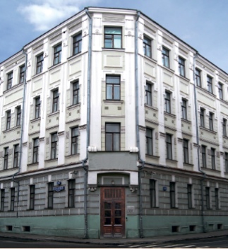
Спасибо за внимание!
Презентация подготовлена сотрудниками Центра оценки качества образования Института стратегии развития образования РАО
электронная почта – centeroko@mail.ru
Тел.: +7-495-621-76-36

